Slide 1
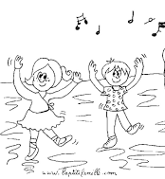
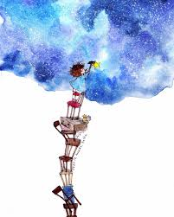
Semaine du 18 Novembre 2019
J’affine mon écoute
Je découvre le spectacle vivant « Casse-noisette »
J’écoute et je danse
Période 2 : AGIR,S'EXPRIMER, COMPRENDRE À TRAVERS LES ACTIVITÉS ARTISTIQUES
Les livres de la semaine
À ma gauche, Mam’zelle Reinette et ses pommes, sur son tapis rouge ! Et à ma droite, Monsieur Api (et ses pommes aussi), sur son tapis gris ! Seulement voilà : lorsque l’un et l’autre se rencontrent, personne ne veut céder le passage ! Et ça dégénère, et ça se dispute : pif, paf, pof, on en vient même aux mains, aïe, aïe, aïe, quelle bagarre ! Les voilà dans les pommes, Mam’zelle Reinette et Monsieur Api, c’est malin… En se réveillant, l’un et l’autre comprennent qu’ils ont été bien bêtes : il aurait été tellement plus simple de devenir amis tout de suite ! Alors, pour célébrer ensemble cette bonne idée, Mam’zelle Reinette et Monsieur Api rassemblent leurs pommes, allument le four et… font de la pâtisserie, pardi !
Je réalise des compositions artistiques :
Pour l’école
Je découvre une artiste : Manka Kasha
Pour moi
Une pomme à tisser
Hérisson aperçoit une pomme bien ronde, bien mûre et bien grosse. Il se cache derrière un rocher pour la manger tranquillement car les gourmands ne manquent pas dans la forêt ! Tour à tour arrivent Lapin, Écureuil puis Souris, et à chaque fois Hérisson accepte de partager. Ils s’installent tous dans la clairière car plus besoin de se cacher : les gourmands sont tous invités ! Mais une pomme pour quatre, ce n’est pas assez : ils ont encore faim. Alors les trois gourmands vont compléter le repas et tous apprécient ce merveilleux festin !

